Slide 1
المركز الجامعي عبد الحفيظ بوالصوف - ميلة مقياس المقاولاتية السنة الأولى ماستر – كل التخصصات
تقديم: د. بنون خيرالدين
الوقت المخصص للمقياس : 10 محاضرات
بمعدل 15 ساعة

Slide 2
المحور الرابع
اختيار فكرة المشروع

Slide 3
أساسيات
أولا- تعريف فكرة المشروع:
الفكرة هي إلمهام يتلقاه الفرد أو يبحث عنه، هذا الإلهام يتضمن عادة حل لمشكلة موجودة أو اقتراح لوضع جديد ومتميز، هذا الحل او ذلك الوضع الجديد المقترح يدفع الفرد المهتم إلى جمع المعطيات الكافية التي تساعده تدريجيا على توضيح الرؤية، وبيان الطريق للوصول إلى تجسيد هذا الحل أو ذلك الاقتراح على ارض الواقع.
وعموما فكرة المشروع الاستثماري هي ذلك التصور الذي يسمح للفرد بتنفيذ مشروع على ارض الواقع، وتحقيق النجاح.
وتعتبر الفكرة أول خطوة لكل مشروع استثماري.

Slide 4
أساسيات
ثانيا- شروط نجاح فكرة المشروع:
الايمان بالفكرة
العمل الجـــاد
الارادة
راس المال
الادارة

Slide 5
خصائص فكرة المشروع
تخلق قيمة مضافة
جديدة وإبتكارية
تلبي حاجة من حاجات المجتمع
قادرة على خلق استهلاك جديدة
تضع حل لمشكل معين
قابلة للاستمرار لأطول مدة

Slide 6
مصادر الحصول على فكرة المشروع
مصادر عامة
مصادر خاصة

Slide 7
المصادر العامة
ملاحظة الواقع المعاش.
حضور الصالونات والمعارض.
التقاء ومخالطة رجال الاعمال.

Slide 8
المصادر الخاصة
نشاط يتفرع من عملك الحالي او مجال خبرتك.
هواياتك او الاهتمامات الخاصة بالأنشطة المحببة الى نفسك.
البحث عن حاجات ورغبات المجتمع الذى تعيش فيه.
بعض عوامل الضعف والقصور في منتج أو خدمة.
اكمال سلسلة انتاج في مشروع موجود.
ابتكار طرق جديدة لمعالجة بعض الامور الموجودة.
استغلال التقدم التقني او التغيرات الجديدة .

Slide 9
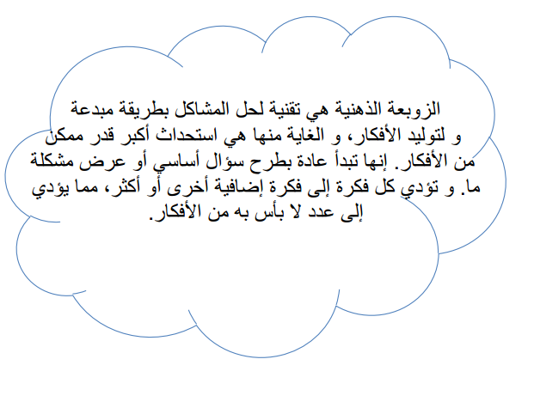
طريقة الحصول على الافكار الاستثمارية

Slide 10
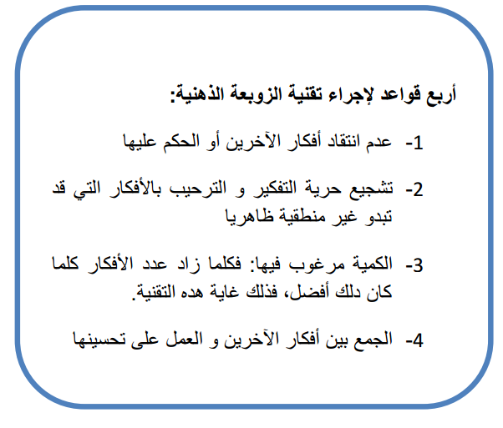
طريقة الحصول على الافكار الاستثمارية

Slide 11
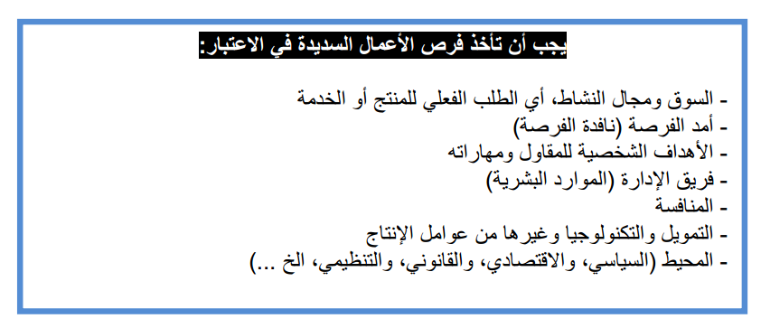
الفكرة وفرصة الاعمال الناجحة

Slide 12


شكرا على حسن الانتباه والتركيز

